Slide 1
Leren & ontwikkelen (L&O)
Leerjaar 2 - Periode 3

Slide 2
Agenda
Weekopstart
Deadline WIX-portfolio 9 maart
In gesprek met…

Slide 3
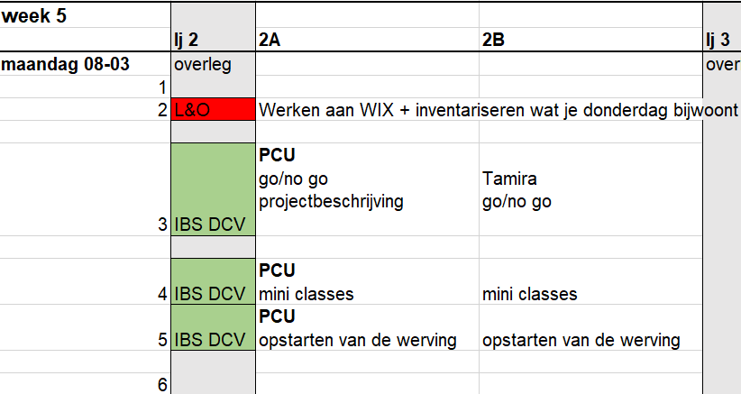
Weekopstart

Slide 4
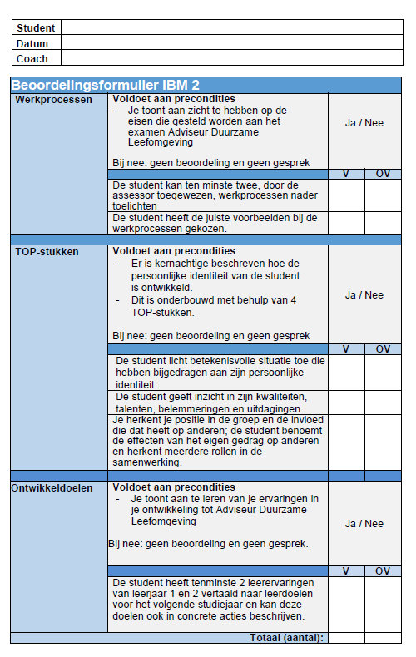
Deadline WIX-portfolio
Morgen → 9 maart
Check beoordelingsformulier, voldoe je aan alle pré condities?
Zijn er vragen over?
Planning met gesprekken volgt ☺

Slide 5
In gesprek met…
Aanstaande donderdag 11 maart gaan we in gesprek met oud studenten
Keuze uit:
-International Lifestyle Studies
-Voeding en Diëtetiek
-Verpleegkunde
-Social Work
-Business Innovation
-International media and entertainment management
-Tussenjaar
Welke studie en/of tussenjaar wil je graag bijwonen? Wij komen even inventariseren
Gedurende dit uur aan de gang met je WIX en het voorbereiden van vragen voor donderdag

